Slide 1



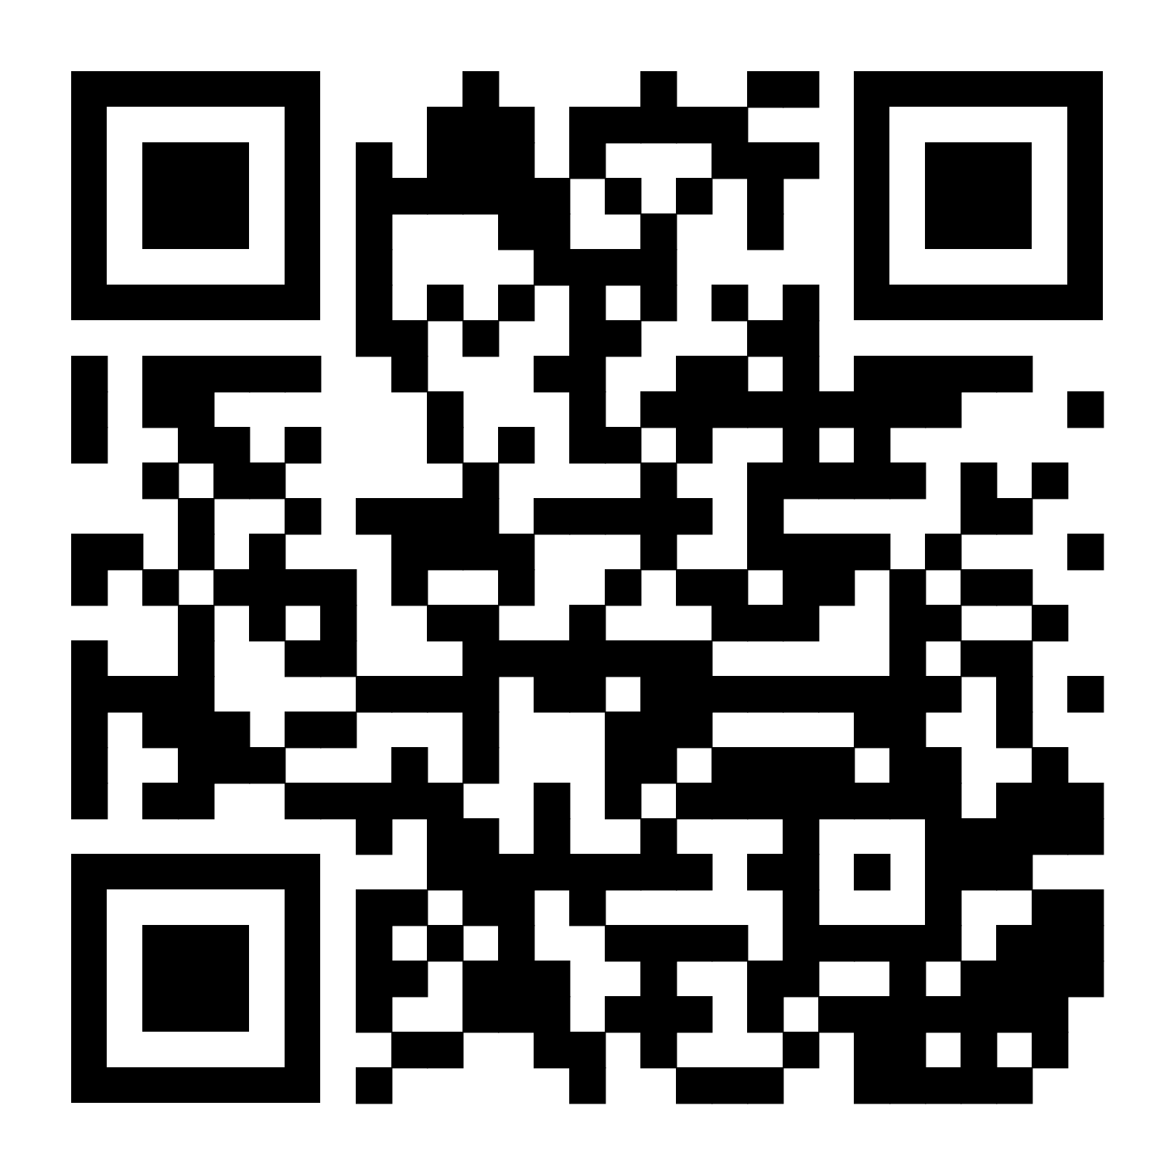
WWW.NALOG.GOV.RU
Воспользуйтесь сервисом, чтобы узнать ставки имущественных налогов
Информацию о ставках и льготах по налогу на имущество, транспортному и земельному налогам на территории Вашего муниципального образования можно получить, воспользовавшись сервисом «Справочная информация о ставках и льготах по имущественным налогам»
Справочная информация о ставках и льготах по имущественным налогам
Чтобы перейти к сервису, наведите камеру Вашего смартфона на QR-код, или перейдите в раздел «Сервисы» сайта NALOG.GOV.RU
8 (800) 222-22-22
Бесплатный многоканальный телефон
контакт-центра ФНС России

